Slide 1
A postura do negociador. Como se comunicar durante a negociação? O papel do small talk. Uso do silêncio e da comunicação não verbal. Linguagem corporal. Como melhorar a comunicação? Superando impasses: o modelo da escada de influência.
Professor Doutor Ruy Pereira Camilo Junior

Slide 2
O que se expressa em cada uma dessas posturas?

Slide 5
Postura do Negociador
Atenção para a linguagem corporal (sua e do outro lado). Sente-se ereto para mostrar confiança. Cruze os braços para mostrar irritação. Incline-se para o outro para mostrar conexão
Preste atenção em suas emoções (que são a base do comportamento) e tente controla-las.
Não aceite o ¨sequestro emocional¨, quando nos limitamos a reagir, e deixamos assim que o outro determine nosso comportamento (exemplo: chega gritando, e também gritamos).

Slide 6
A colaboração é o ponto de equilíbrio entre a assertividade e a acomodação

Slide 7
Postura do Negociador
Fale com clareza e objetividade (não seja o mestre Yoda).
Olhe nos olhos: ¨Olhos nos olhos, quero ver o que você me diz¨ (Chico Buarque). Expressa veracidade.
Não diga: ¨eu acho...¨ nem ¨queria falar um pouquinho sobre isso¨
Cuidado com os cacoetes físicos e verbais (taokey, veja bem, entende, etc...)

Slide 8
Estabelecendo conexão e relacionamento
Como deveria agir o presidente Maouad, do Equador?

Slide 9
O que expressa essa fotografia?

Slide 10
O êxito da negociação: a ¨Paz do Condor¨ assinada em Brasília

Slide 11
Uso do Silêncio e da Comunicação Não - Verbal

Slide 12
Dois usos do silêncio
Breve pausa para dar solenidade, suspense e ênfase ao que se vai dizer depois
¨O silêncio às vezes é a melhor resposta¨ (Dalai Lama)

Slide 13
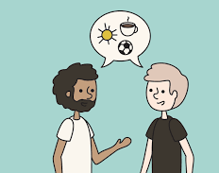
PARA QUE SERVE O SMALL TALK, OU PAPO FURADO?

Slide 14
Tentando entender a origem de discórdia: o modelo da escada de influência (Chris Argyris)

Slide 15
Onde está o problema?
DADOS
Podem estar errados
Pode não ter percebido algo (visão de túnel)

Slide 16
Seleção de dados
Depende experiências passadas e autointeresse.
Viés de confirmação

Slide 17
Testes cegos de orquestras
Aumentaram quantidades de musicistas mulheres, mas necessário que não usem salto para avaliadores não identificarem o gênero. Por isso, descalças hoje.

Slide 18
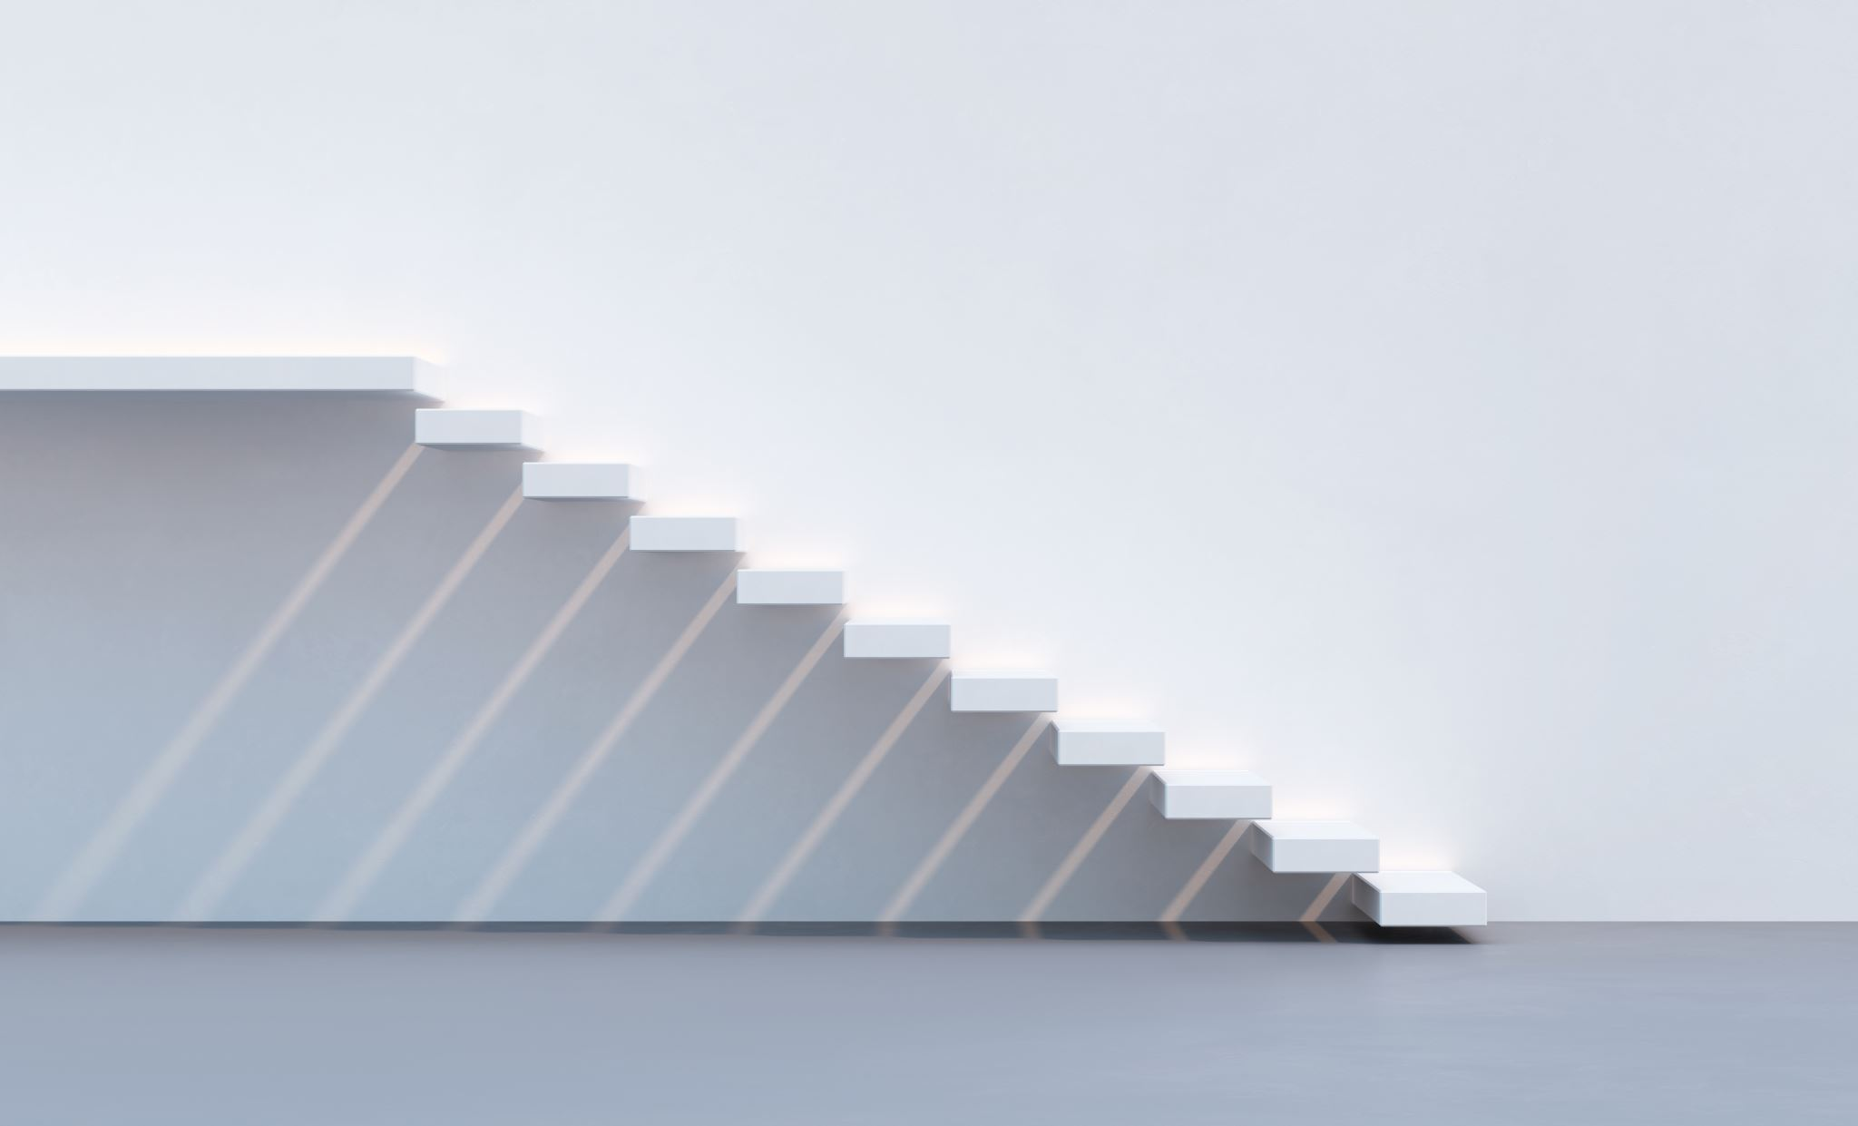
INTERPRETAÇÃO, CONCLUSÕES E AÇÕES
Cada parte terá sua escada de influências.
Pergunte sobre a escada de influências da outra parte. Entenda sua posição. Exemplo: advogado junior instado a produzir a peça do adversário
Entenda os números do outro lado e pergunte como foram construídos

Slide 19
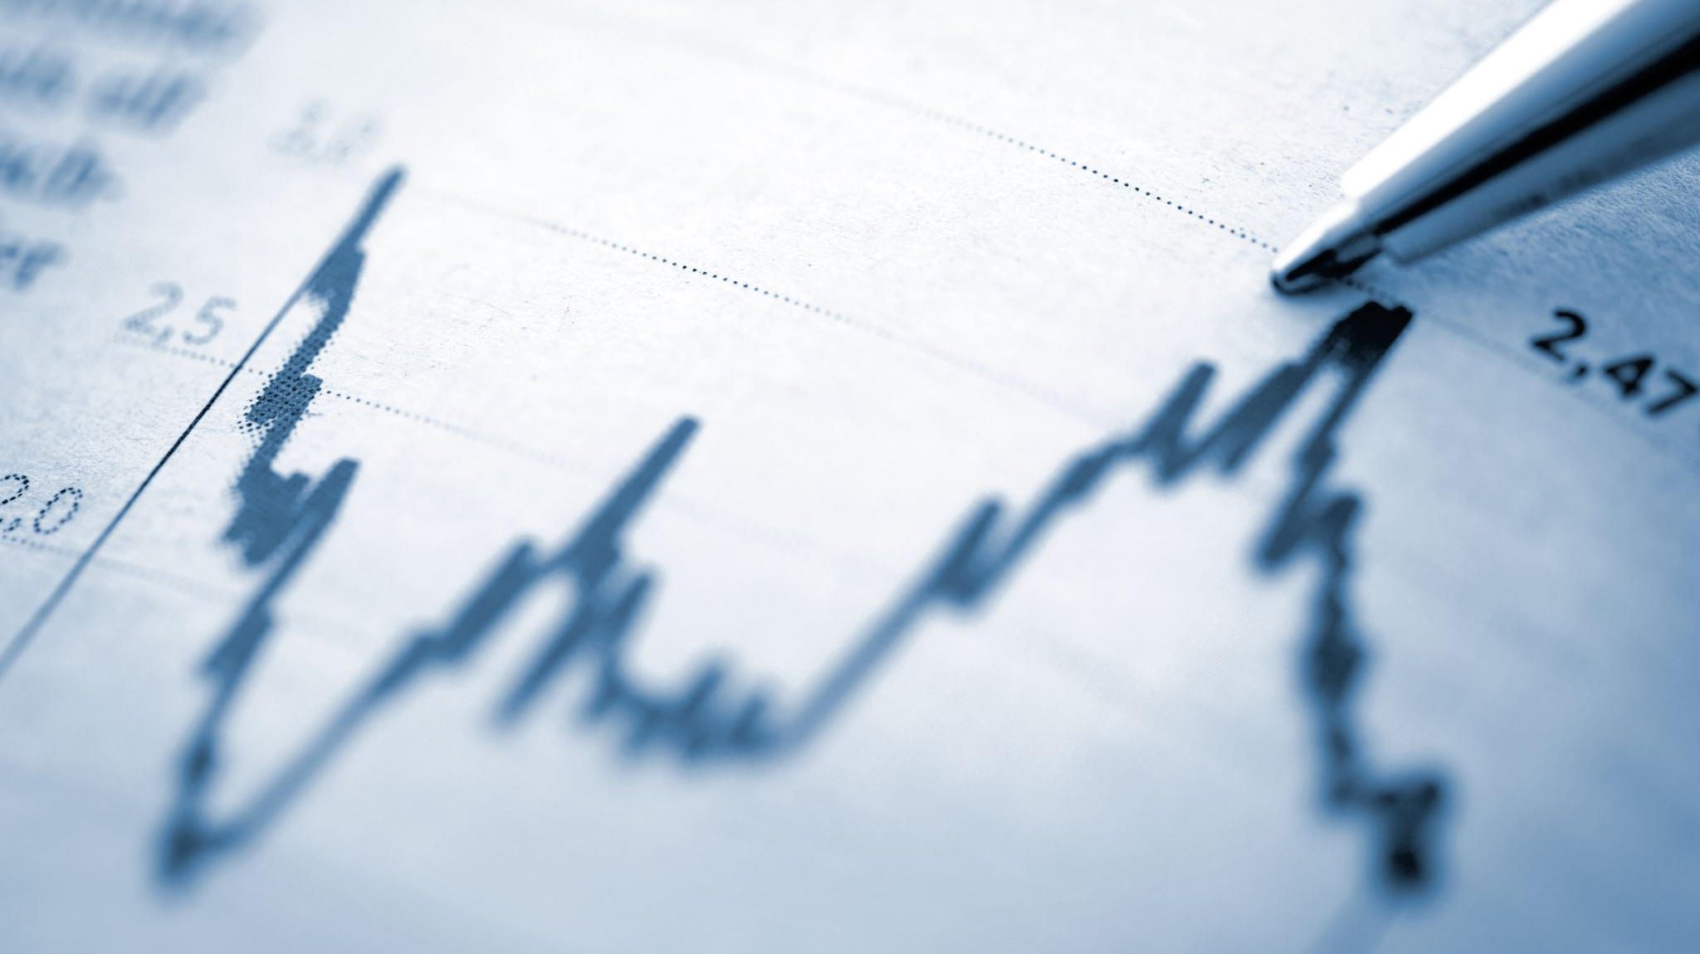
Se você não conseguir avançar nas questões de mérito da negociação, procure ao mesmo consenso sobre o procedimento da negociação
Concordamos em discordar

